Slide 1
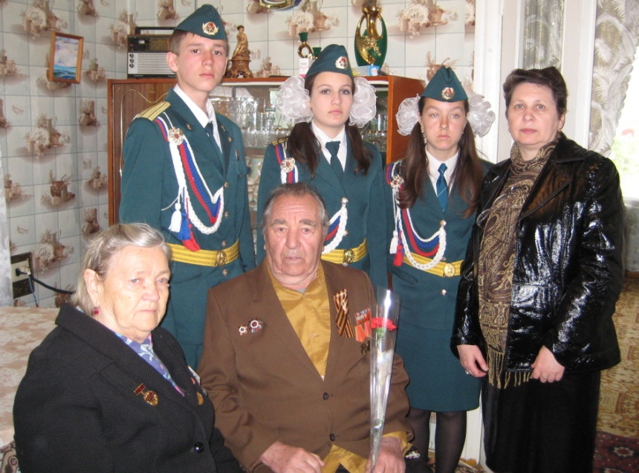
Социальный проект «Мы помним, мы гордимся».
Государственное бюджетное учреждение социального обслуживания Краснодарского края «Крымский комплексный центр социального обслуживания населения»
Вотинцева Наталья Николаевна, специалист по социальной работе

Slide 2
Суть проекта заключается в том, что годы войны все дальше уходят от нас, и меняется наш угол зрения на нее. Свойство наших дней – открытие правды о вещах, казалось бы, давно известных. Сказанное всецело и полностью относится к истории Великой Отечественной войны 1941-1945 гг. Поэтому суть заключается еще и в стремлении сохранить память о земляках – участников Великой Отечественной войны, погибших и оставшихся в живых, необходимостью поднятия патриотизма и чувства любви к Родине, гордости за свою малую Родину, за своих земляков.
Проблема проекта заключается в том, что существует угроза утраты исторической памяти. А для нас важно увековечивание памяти наших земляков – участников Великой Отечественной войны и тружеников тыла.
Формат проекта - это практическая деятельность всех участников (сотрудников) учреждения, которые собирают материал об участниках Великой Отечественной войны, а затем обрабатывают его и создают альбомы памяти, помещают в музей памяти, занимаются реставрацией снимков, а также ежегодно участвуют в шествии Бессмертного полка в г. Крымске.

Slide 3
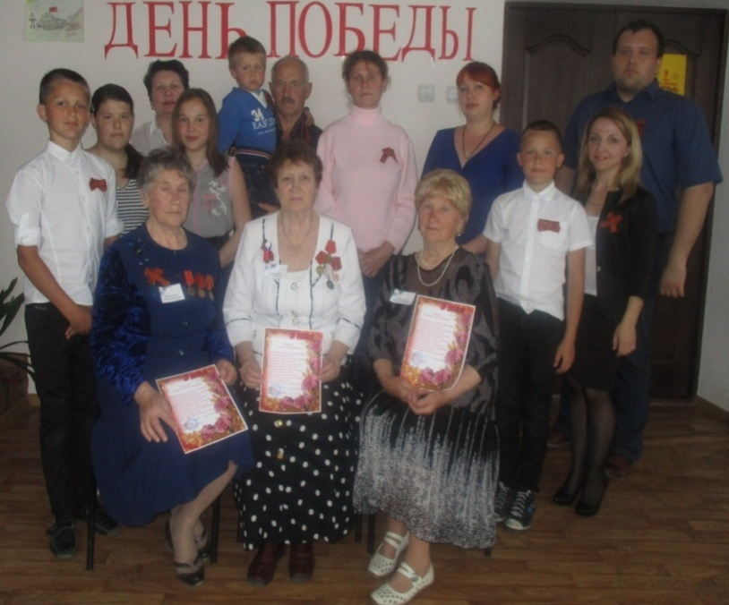
Проект реализуется на территории города Крымска и Крымского района.
Благополучатели, на которых направлен проект:
- сотрудники учреждения – 389 человек;
- получатели социальных услуг – 2009 человек;
- участники клубов для граждан уважаемого возраста «Прочь, одиночество!» и «Надежда», действующих на базе ГБУ СО КК «Крымский КЦСОН» - 205 человек;
- участники подросткового клуба «Альтернатива», действующего на базе ОПСД – 10 человек;
Итого: 2623 человека

Slide 4
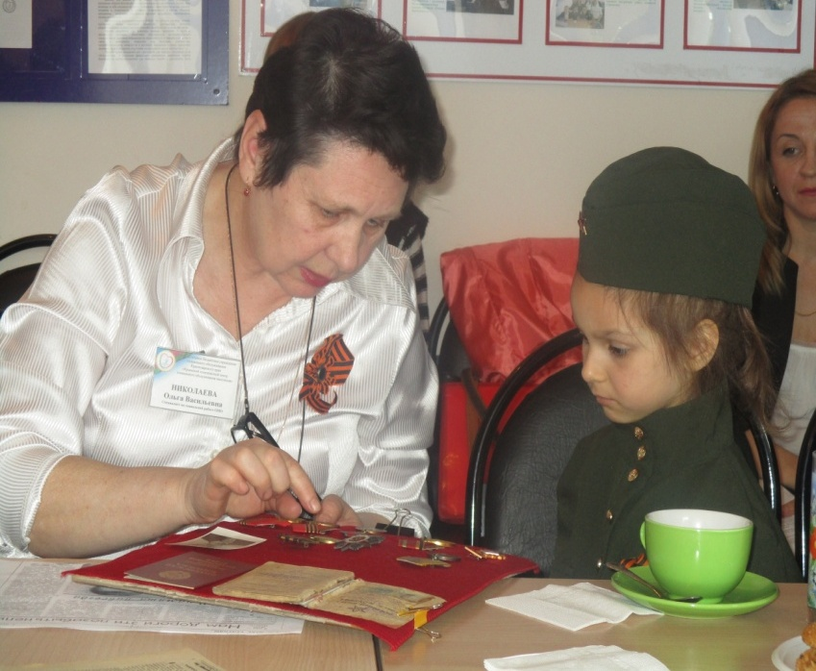
Фактические действия.
Начиная работу над проектом, мы рассчитывали реализовать его за 2 года
с 2016 по 2017 год, но в процессе работы стало понятно, что эта тема требует расширить временные рамки. А после выяснилось, что проект начал
работу в 2012оду и практически работает по сегодняшний день.
В 2012 году специалист учреждения О.В. Николаева собрала и оформила исследовательскую работу о судьбе Пустовой Зои Васильевны - ровеснице края – этот момент можно считать началом работы над проектом.
В 2015 году специалиста учреждения начали собирать материал в Музей Памяти – где каждому участнику ВОВ, был посвящен отдельный буклет.
После этого, готовя различные презентации к праздникам о ветеранах Великой Отечественной войны, находящихся на обслуживании, было принято решение оформить все собранные материалы в один проект и продолжить
работу в этом направлении.
Начался массовый сбор материала об участниках ВОВ,
ветеранах, находящихся на социальном обслуживании,
родственниках сотрудников.
Все материалы полученные в ходе
поисковой работы были оформлены в едином стиле
в альбом. Всего было собраны сведения о 85 ветеранах
ВОВ. Рассказывая, о судьбах ветеранов, молодому
поколению и показывая портреты участников войны,
мы решили принять участие в шествии
«Бессмертного полка».

Slide 5
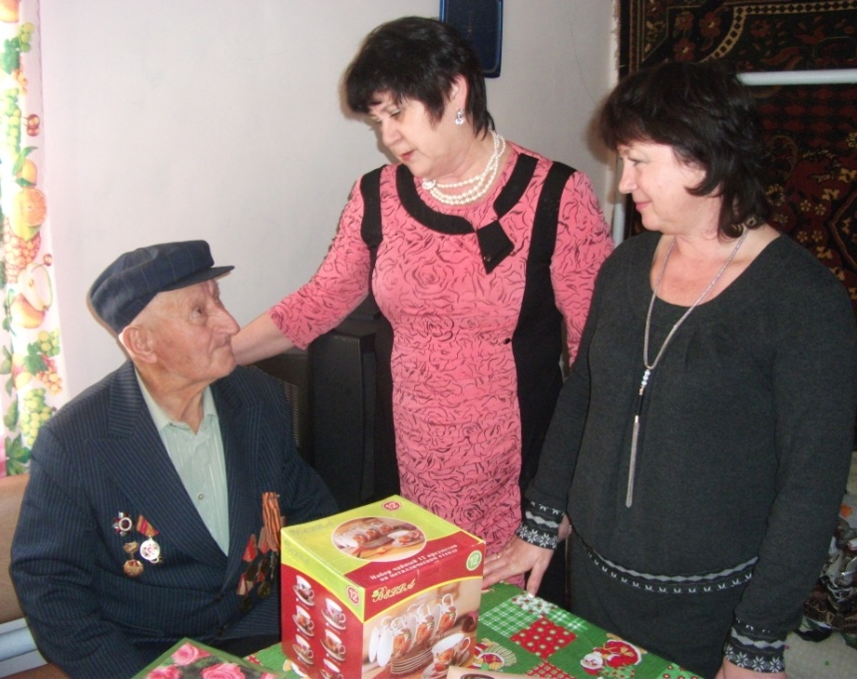
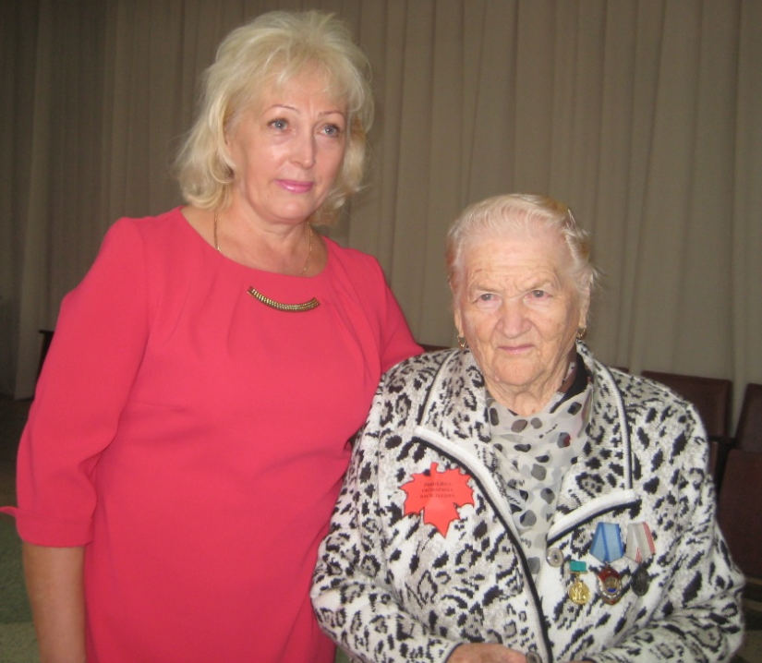
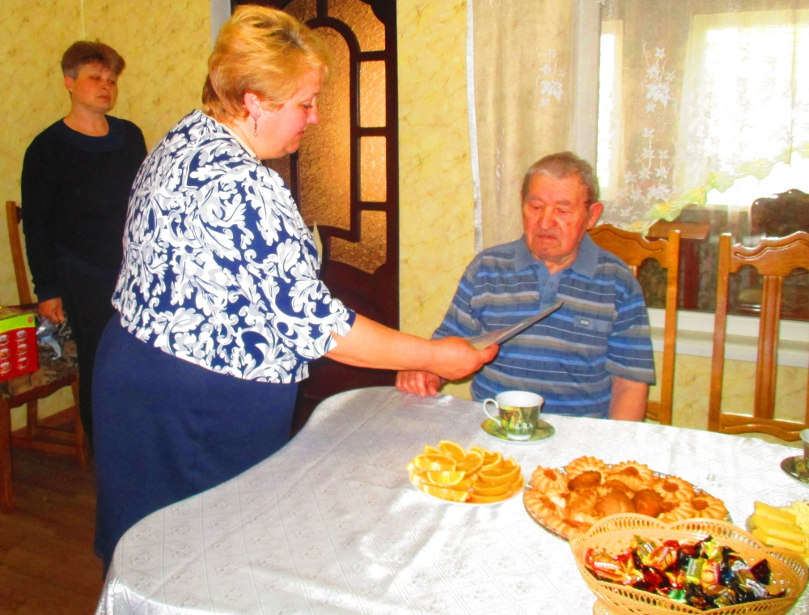
Достигнутые результаты
За время
сбора материала
было опрошено
Ветеранов, участников и инвалидов
Великой Отечественной войны – 30 человек,
детей войны – 11, тружеников тыла – 10,
Вдов ветеранов ВОВ – 5, обслуживаемых
нашим учреждением.

Slide 6
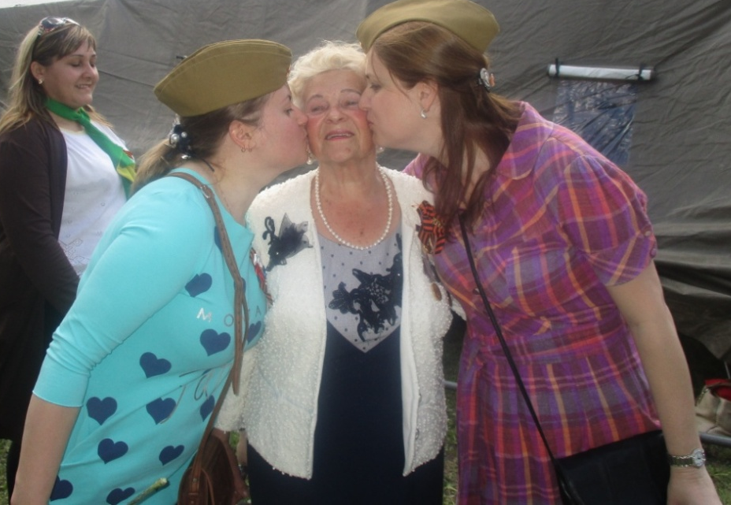
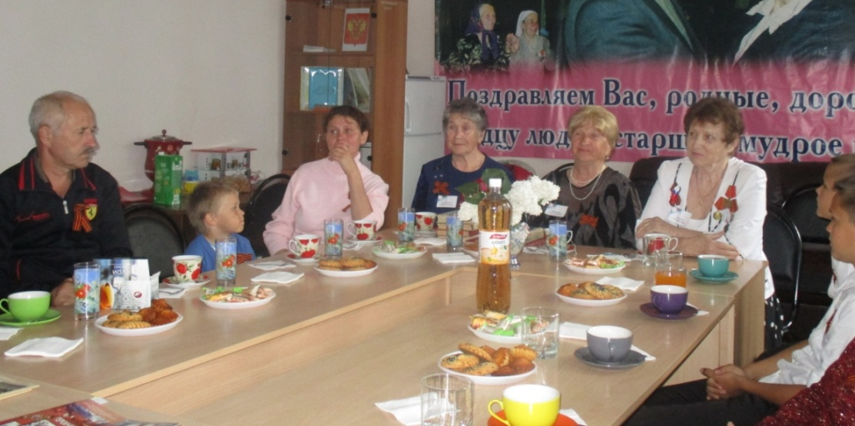
Создавая «Музей памяти» мы обратили внимание на участников клубов «Прочь, одиночество!» и «Надежда» - у многих участников этих клубов, таких как Соснова Юлия Ивановна, Козельская Алиса Степановна и других, оказалась очень тяжелая судьба, ведь их детство как раз пришлось на годы Великой Отечественной войны и послевоенные годы.

Slide 7
Личные средства:
амортизация машины и бензин;
заработная плата работников.
Средства частных предпринимателей:
покупка открыток, цветов, подарков к различным праздникам и дням рождения.
Финансовые ресурсы
Средства администрации сельских поселений:
доставка ветеранов на митинги и праздничные концерты;
поздравление ветеранов на дому.

Slide 8
Волкова Наталья Федоровна – руководитель проекта. Искусный организатор-энтузиаст с широкими взглядами, требовательна к себе и к подчиненным, умеет творчески подойти к делу, креативно мыслит, искренне сопереживает другим.
Михайлова Марина Борисовна – координатор по сбору информации.
Ответственная, имеет творческую смекалку и художественный вкус, добродушна, созидательна, убеждена - память о войне обязаны сохранить мы - потомки.
Шеина Мария Михайловна – занимается сбором информации о ветеранах , находящихся на обслуживании в учреждении. Имеет большой опыт по сбору информации, проницательна, остроумна, мягкосердечна, отзывчива, предана идее создания «Музея памяти».
Вотинцева Наталья Николаевна - занимается сбором информации о судьбах участников клуба «Прочь, одиночество!» и обобщением поступающей информации. Уравновешена, рассудительна, последовательна в своих действиях, может вызвать на откровенный разговор даже самого замкнутого человека. Убеждена в том, что доброта правит миром.
Покиньбура Алексей Григорьевич – специалист в сфере компьютерных технологий. Стрессоустойчив, ответственен, внимателен, терпелив, имеет художественный вкус, добродушен и изобретателен. Творчески и креативно подходит к исследовательской работе.

Slide 9
Публикации в СМИ
Газета «Призыв» статьи - от 21.01.2016 г. «Мы помним, мы гордимся»; от 18.02.2016 «Бесценные реликвии»; 03.03.2016 г. «Звеньевая»; 05.05.2016 г. «Встреча поколений», 10.05.2016 г. «Поздравление ветеранов»; 12.06.2016 г. «Без срока давности»; 23.08.2016 г. «Расскажи мне о войне – встреча с ветеранами»; 29.11.2016 г. «Мать героиня», 21.02.2017 г. «Песни военных лет»; 09.04. 2017 г. «Женщина и война», 04.05.2017 г. «Никто не забыт, ничто не забыто»; 20.06.2017 г. «В гости к ветерану»; 22.08.2017г. «Они защищали Родину»; 28.09.2017 г. «Семья героя», 23.01.2018г. «Крещенская водичка; 22.02.2018 г. «Ветераны всегда в строю»; 08.05.2018 г. «Памяти достойна», ежемесячные поздравления ветеранов с днем рождения.
Газета «Электроны» статьи – 09 – 15 мая 2017г. «С днем Великой Победы!», «Из рассказов сотрудников ГБУ СО КК «Крымского КЦСОН» о своих героических дедах и прадедах»; 02-09 мая 2018 г. «Выставка Бессмертный полк»
Газета «Ветеран» - август 2016г. «Бесценные реликвии», «Боевая эстафета поколений» «Тепло по-семейному».
Газета «Кубанские новости» - 14.05 2016 г. «На груди- ордена, на висках –седина».
Публикации в сети интернет: Krymsk-kcson.ru

Slide 10
Контакты
ГБУ СО КК «Крымский КЦСОН»
Адрес учреждения: 353386 Краснодарский край, Крымский район, г. Крымск, ул. Школьная,4
Тел./факс: (86131)5-38-67
Электронный адрес: cso_danko@msrsp.krasnodar.ru
Вотинцева Наталья Николаевна.
Адрес проживания: 353334 Краснодарский край, Крымский район, п. Южный, ул. Центральная, 19/3
Тел. 8(928)207-25-66
Эл. почта: votinnata40@gmail.com

